Slide 1
OMR Mint-Projekt
Projektstart
KW 33

Slide 2
Ziele
Verschiedene Accounts erstellen
  Github
  Moqups
  Lucidchart
Start mit Moqups

Slide 3
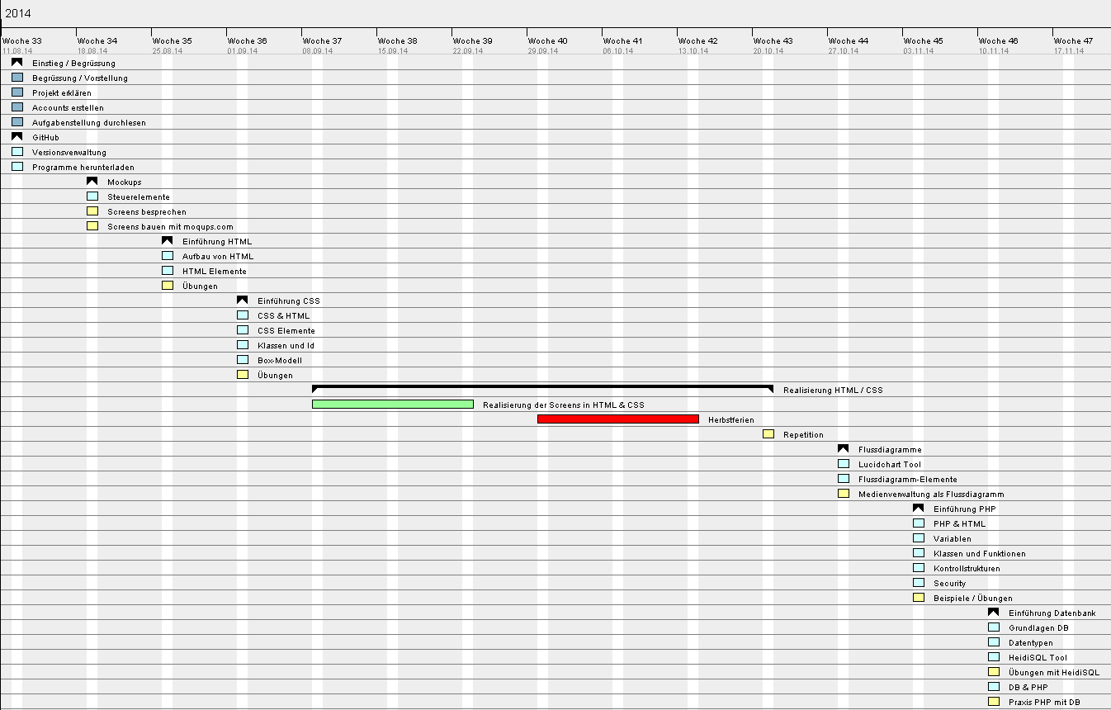
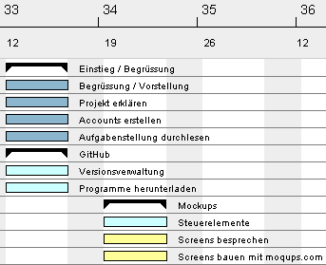
2 Wochen Fokus

Slide 4

Github
Anleitung:
  B:\Handouts\Github.docx
Anmeldung:
  Benutzername:
    mit Vor- und Nachname
    z.B. FabioLitscher, LitscherFabio, FLitscher, FabioL
  E-Mail:
    E-Mail Adresse der OMR verwenden
    Vorname.Nachname@omr.ch
  Passwort:
    mindestens 8 Zeichen
    Gross-, Kleinbuchstaben, Zahl und Sonderzeichen
    z.B. Test4You!

Slide 5

Moqups
Anleitung:
  B:\Handouts\Moqups.docx
Anmeldung:
  Benutzername:
    wenn möglich den gleichen Benutzernamen wie bei Github und Lucidchart verwenden
    mit Vor- und Nachname
    z.B. FabioLitscher, LitscherFabio, FLitscher, FabioL
  E-Mail:
    E-Mail Adresse der OMR verwenden
    Vorname.Nachname@omr.ch
  Passwort:
    das gleiche Passwort wie bei Github verwenden

Slide 6

Lucidchart
Anleitung:
  B:\Handouts\Lucidchart.docx
Anmeldung:
  Benutzername:
    wenn möglich den gleichen Benutzernamen wie bei Github verwenden
    mit Vor- und Nachname
    z.B. FabioLitscher, LitscherFabio, FLitscher, FabioL
  E-Mail:
    E-Mail Adresse der OMR verwenden
    Vorname.Nachname@omr.ch
  Passwort:
    das gleiche Passwort wie bei Github und Moqups verwenden

